Slide 1
ＩＣＴ機器の活用
②電子黒板
スライド資料 B2
兵庫県版研修プログラム
Notes:
〈タイトル〉
「教育の情報化」で教員が授業でＩＣＴを有効に活用することが求められています。
各種ＩＣＴの中で、最も普及しているのが実物投影機です。
実物投影機を有効に使うことで児童生徒がより「分かる授業」を実現することができます。

Slide 2
電子黒板の接続
スライド資料 B2-2
Notes:
〈タイトル〉
「教育の情報化」で教員が授業でＩＣＴを有効に活用することが求められています。
各種ＩＣＴの中で、最も普及しているのが実物投影機です。
実物投影機を有効に使うことで児童生徒がより「分かる授業」を実現することができます。

Slide 3
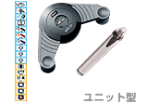
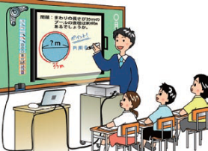
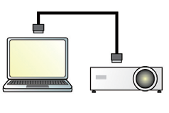
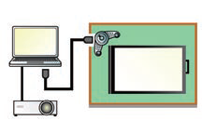
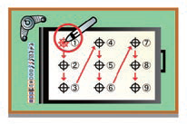
３ 接続方法（準備）…(1)
ユニット型
種類と 設置のイメージ
準備する機器 | ①パソコン、②プロジェクタ、③電子黒板ユニット、 ④マグネット式スクリーン（黒板に直接照射も可）
設置手順 | 手順１ | 手順２ | 手順３
 | パソコンとプロジェクタを接続します。 | パソコンと電子黒板を接続します。 | 位置調整（キャリブレーション）をします。
電子黒板活用研修
Notes:
次にそれぞれの準備物と接続方法についてです。
まずユニット型ですが、
準備物は
①パソコン
②プロジェクタ
③電子黒板ユニット
④マグネット式スクリーン（直接照射の場合は不要）
を準備します。
次に接続方法ですが、
手順１：パソコンとプロジェクタを接続します。
手順２：パソコンと電子黒板を接続します。
手順３：位置調整（キャリブレーション）を行います。
以上の手順で使い始めることができます。

Slide 4
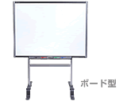
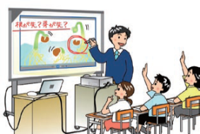
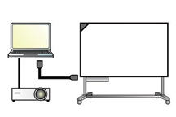
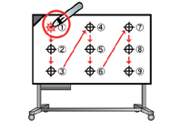
３ 接続方法（準備）…(2)
ボード型
種類と 設置のイメージ
準備する機器 | ①パソコン、②プロジェクタ、③ボード型電子黒板
設置手順 | 手順１ | 手順２ | 手順３
 | パソコンとプロジェクタを接続します。 | パソコンと電子黒板を接続します。 | 位置調整（キャリブレーション）をします。
電子黒板活用研修
Notes:
次にボード型ですが、
準備物は
①パソコン
②プロジェクタ
③ボード型電子黒板
を準備します。
次に接続方法ですが、
手順１：パソコンとプロジェクタを接続します。
手順２：パソコンと電子黒板を接続します。
手順３：位置調整（キャリブレーション）を行います。
以上の手順で使い始めることができます。

Slide 5
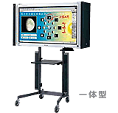
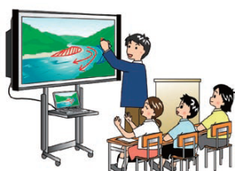
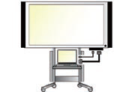
３ 接続方法（準備）…(3)
一体型
種類と 設置のイメージ
準備する機器 | ①パソコン、②大型デジタルモニタ一体型電子黒板
設置手順 | 手順１ | 手順２ | 手順３
 | パソコンと電子黒板を接続します。 | ー | ー
電子黒板活用研修
Notes:
最後に一体型ですが、
準備物は
①パソコン（不要の場合あり）
②大型デジタルモニタ一体型電子黒板
を準備します。
次に接続方法ですが、
手順１：パソコンと電子黒板を接続します。
（種類によっては、パソコンが不要なものもあり、電子黒板のみで使用できるものもあります）
以上で使い始めることができます。

Slide 6
４ 接続方法（確認）…電子黒板編
＜やってみましょう＞
① 自校の電子黒板を使って、画面に写真や教材を提示してみましょう。
電子黒板活用研修
Notes:
〈実物投影機の準備〉
・ケーブルの接続
・電源接続
・スイッチ操作
プロジェクタと実物投影機の電源を入れ、プロジェクタの入力切替えボタンを押し、接続した端子を設定すると投影が始まります。
画面がブルーで写らない場合は、もう一度接続や電源、入力設定を確認します。

